Slide 1
概率论与数理统计
主讲教师：丁尚文
联系方式：
tel:18056305216
qq:2124376730

Slide 2

概率论与数理统计研究对象
随机现象及其规律性
例如，天气的变化，、股市的涨跌、超市的人流、浏览某一网站的人数等。
随机现象的广泛存在决定了学习本学科的重要性
概率论与数理统计由两个学科构成

Slide 3
概率论研究随机现象发生的可能性及其规律性
主要研究随机事件发生的概率及其性质
例如：已知某种疾病的发病率为0.001，某单位共有5000人，想知道这个单位患有这种病的人数超过5的概率为多大。
概率论研究问题的方法：
借助随机变量及其概率分布、数字特征和特征函数为数学工具对随机现象进行描述、分析与研究。

Slide 4
概率论的主要学习内容
随机事件及其概率
随机变量及其分布
多维随机变量及其分布
数字特征
大数定律与中心极限定理

Slide 5
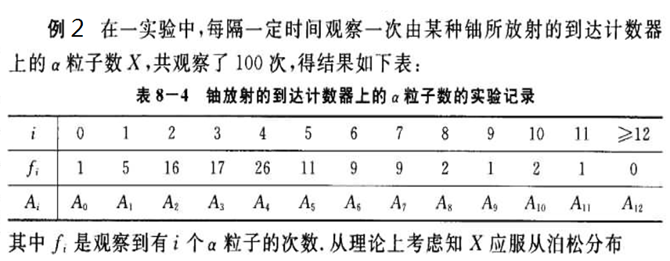
数理统计是研究如何利用样本中所含的信息推断总体的特征，为后续的决策和行动提供依据和建议。
主要研究总体的分布以及总体的分布的数字特征
例1 求服从二项分布B(m，p)的总体X未知参数p的极大似然估计量。

Slide 6
数理统计研究问题的方法：
借助样本均值、样本方差和抽样分布等对总体的分布及总体的分布的数字特征进行推断。
学习重点：
重点学习统计学的思想和方法。

Slide 7
数理统计主要学习内容
数理统计的基本概念
参数估计
假设检验
回归分析与方差分析
勤学多练，祝大家学有所成！

Slide 8
请宣城校区概率统计任课教师通知学生：
《概率论与数理统计》同步辅导 +《概率论与数理统计》习题册，共16.00元
购买时间：11月26日（星期日）19:00---21:00
购买地点：综合实验楼二317
注：不单卖习题册。以自然班为单位集体购买（自愿）。要求使用支付宝现场支付，尽量不使用现金，谢谢．

Slide 9
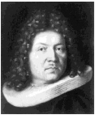
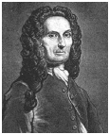
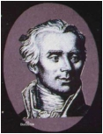
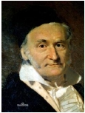
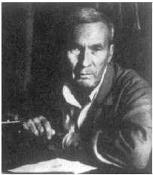
概率论与数理统计的历史
公元前3500年古埃及的骰子，中国先秦时的“陆博”。
Pascal和Fermat：数学理论的开创(1654)
Bernoulli：伯努利试验、二项分布
棣莫弗-拉普拉斯中心极限定理
Gauss：高斯分布
Колмогоров：公理化的概率论(1933)
瑞士数学家Bernoulli
德国数学家Gauss
法国数学家De Moiver
法国数学家Laplace
法国帕斯卡认识两个赌徒，这两个赌徒向他提出了一个问题。他们说，他俩下赌金之后，约定谁先赢满5局，谁就获得全部赌金。赌了半天，A赢了4局，B赢了3局，时间很晚了，他们都不想再赌下去了。那么，这个钱应该怎么分？
苏联数学家Колмогоров

Slide 10
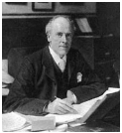
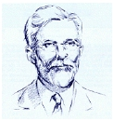
概率论与数理统计的历史
K.Pearson：频率直方图，非正态分布，最优检验，拟合优度检验，回归分析
R.A.Fisher：极大似然估计，自由度，方差分析，测度论
英国数学家、哲学家K.Pearson
英国统计与遗传学家
R.A.Fisher
方差分析（analysis of variance，或缩写ANOVA）又称变异数分析，是一种应用非常广泛的统计方法。其主要功能是检验两个或多个样本平均数的差异是否有统计学意义，

Slide 11
概率论与数理统计的应用
数学：随机过程 随机分析
物理：统计物理学
生物：计算生物学
经济：计量经济学
……
用概率统计的方法，对由大量粒子组成的宏观物体的物理性质及宏观规律作出微观解释的理论物理学分支。又称统计力学 。

Slide 12





概率论与数理统计的应用
工业：质量控制——抽样检验
农业：农田实验
医学：疗效检验
国防：效能分析
气象：灾害预报
……

